Slide 1
Πανελλήνιο Σχολικό Δίκτυο
Υπηρεσία Τηλεδιασκέψεων και
Υπηρεσία Ζωντανών Ηλεκτρονικών Μαθημάτων

Slide 2


Εισαγωγή
Υπηρεσίες σύγχρονης επικοινωνίας του Πανελλήνιου Σχολικού Δικτύου (ΠΣΔ)
Υπηρεσία τηλεδιασκέψεων http://meeting.sch.gr
Υπηρεσία ζωντανών ηλεκτρονικών μαθημάτων http://lessons.sch.gr

Slide 3
Υπηρεσία τηλεδιασκέψεων
http://meeting.sch.gr

Slide 4
Εισαγωγή
http://meeting.sch.gr
ανάγκη για άμεση επικοινωνία
  διεξαγωγή τηλεδιασκέψεων μεταξύ των μελών του ΠΣΔ
Όλοι οι χρήστες του ΠΣΔ έχουν την δυνατότητα:
  να συνδεθούν στην υπηρεσία,
  να δημιουργήσουν τηλεδιασκέψεις
  οι μαθητές δεν μπορούν να δημιουργήσουν τηλεδιάσκεψη, μπορούν όμως να συμμετέχουν
  να προσπελάσουν τις διαθέσιμες τηλεδιασκέψεις
  να παρακολουθούν αυτές που τους ενδιαφέρουν
Χρήση του ανοικτού λογισμικού Big Blue Button (BBB) http://bigbluebutton.org/

Slide 5
Στοιχεία χρήσης
Έναρξη λειτουργίας Ιούλιος 2014 και μέχρι σήμερα:
  έχουν επισκεφτεί την υπηρεσία 52.273 μέλη του Πανελλήνιου Σχολικού Δικτύου.
  έχουν διεξαχθεί 9.617 τηλεδιασκέψεις, συνολικής διάρκειας 13.430 ωρών
Μάρτιος 2020- σήμερα
  Διεξαγωγή μαθημάτων πρωτοβάθμιας στο πλαίσιο της αποστάσεως διδασκαλίας
  Διεξαγωγή περισσότερες από 8.250 μαθημάτων μέσω τηλεδιάσκεψης
Διεξαγωγή τηλεδιασκέψεων της Δ/νσης Δίωξης Ηλεκτρονικού με θέμα: «Ασφαλής πλοήγηση στο διαδίκτυο».
  Διεξαγωγή 49 τηλεδιασκέψεων με 2311 σχολικές και διοικητικές μονάδες.

Slide 6
Προτάσεις Χρήσης
Τηλεδιάσκεψη
  για παρουσίαση, συνεργασία και ανταλλαγή απόψεων για ένα συγκεκριμένο θέμα
Ομιλία και παρουσίαση
  (εισήγηση) ενός θέματος
Τηλεκπαίδευση-εικονική τάξη,
  ο εκπαιδευτικός μπορεί να πραγματοποιήσει ένα μάθημα που απευθύνεται σε εκπαιδευόμενους που βρίσκονται σε σημεία γεωγραφικά απομακρυσμένα και οι οποίοι συμμετέχουν στην εκπαίδευση μέσω του υπολογιστή τους.

Slide 7
Τρόποι Συμμετοχής σε Τηλεδιάσκεψη
Με προσκλήσεις
  Ο εισηγητής της τηλεδιάσκεψης αποστέλλει προσκλήσεις στα άτομα που επιθυμεί.
  Μόνο τα άτομα που έχουν προσκλήσεις μπορούν να συμμετάσχουν στην τηλεδιάσκεψη.
  Η τηλεδιάσκεψη δεν θα παρουσιάζεται στον κατάλογο τηλεδιασκέψεων και στα αποτελέσματα αναζήτησης.
Με έγκριση από τον εισηγητή
  Κάθε μέλος του ΠΣΔ μπορεί να αιτηθεί να συμμετάσχει σε αυτή την τηλεδιάσκεψη.
  Ο εισηγητής της τηλεδιάσκεψης αποδέχεται ή απορρίπτει την αίτηση για συμμετοχή.
  Η τηλεδιάσκεψη θα παρουσιάζεται στον κατάλογο τηλεδιασκέψεων και στα αποτελέσματα αναζήτησης.
Ελεύθερη με δήλωση συμμετοχής
  Κάθε μέλος του ΠΣΔ μπορεί να συμμετέχει σε αυτή την τηλεδιάσκεψη
  εφόσον υπάρχουν ελεύθερες θέσεις.
  Η τηλεδιάσκεψη παρουσιάζεται στον κατάλογο τηλεδιασκέψεων και στα αποτελέσματα αναζήτησης.

Slide 8
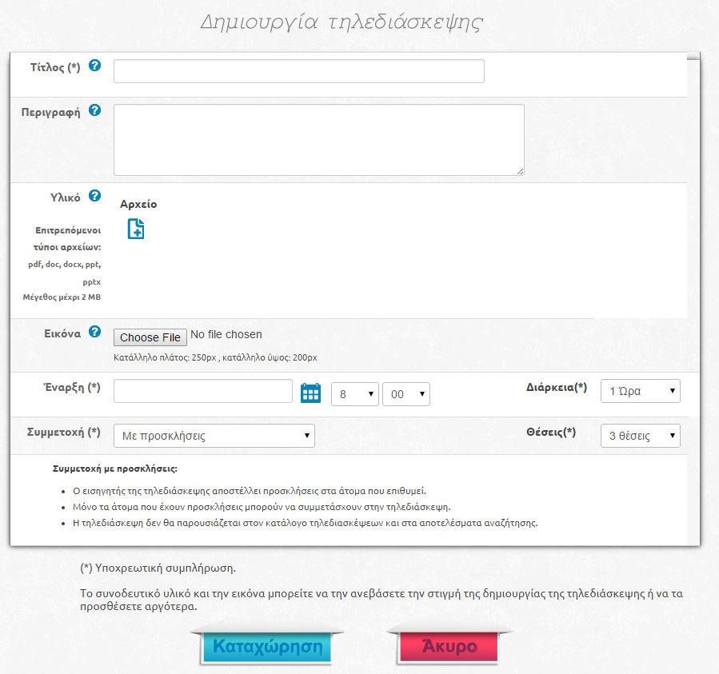
Δημιουργία Τηλεδιάσκεψης
Μεταβείτε στη σελίδα της υπηρεσίας http://meeting.sch.gr
Συνδεθείτε με τα στοιχεία λογαριασμού σας στο ΠΣΔ
Μετά την επιτυχή είσοδό σας στην υπηρεσία θα μεταβείτε στη σελίδα «Δημιουργήστε» από το πάνω οριζόντιο μενού.
Συμπληρώστε τα στοιχεία στην φόρμα δημιουργίας νέας Τηλεδιάσκεψης.

Slide 9
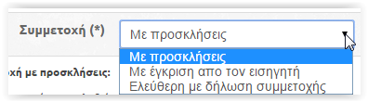
Δημιουργία Τηλεδιάσκεψης
Η έναρξη της τηλεδιάσκεψης πρέπει να είναι τουλάχιστον 15 λεπτά μετά την τρέχουσα ημερομηνία και ώρα
Το σύστημα δεν θα σας αφήσει να βάλετε ημερομηνία και ώρα έναρξης που συμπίπτει με άλλη δική σας τηλεδιάσκεψη.
Δημιουργήστε τρεις τηλεδιασκέψεις με κάθε έναν από τους διαφορετικούς τρόπους συμμετοχής
Στην πρώτη τηλεδιάσκεψη ορίστε ως ώρα έναρξης 30 λεπτά μετά την τρέχουσα ώρα.
Για κάθε επόμενη τηλεδιάσκεψη που θα δημιουργήσετε ορίστε ώρα έναρξης η οποία έπεται την ώρα λήξης της προηγούμενης.

Slide 10
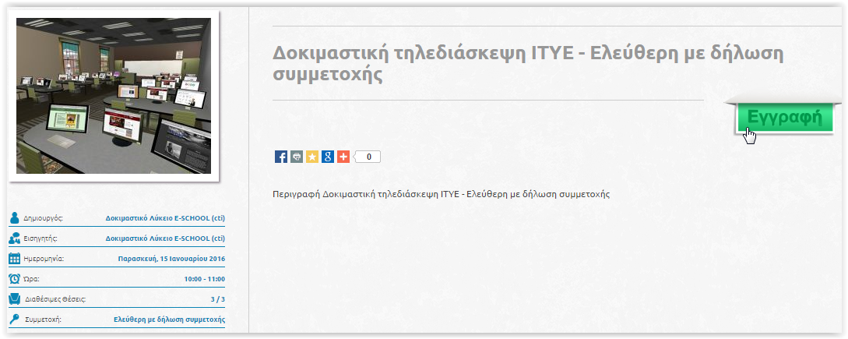
Δήλωση Συμμετοχής σε Τηλεδιάσκεψη
Ελεύθερη με δήλωση συμμετοχής
  Κλικ στο εικονίδιο εγγραφή
    «Η εγγραφή σας στην τηλεδιάσκεψη …. πραγματοποιήθηκε με επιτυχία!»

Slide 11
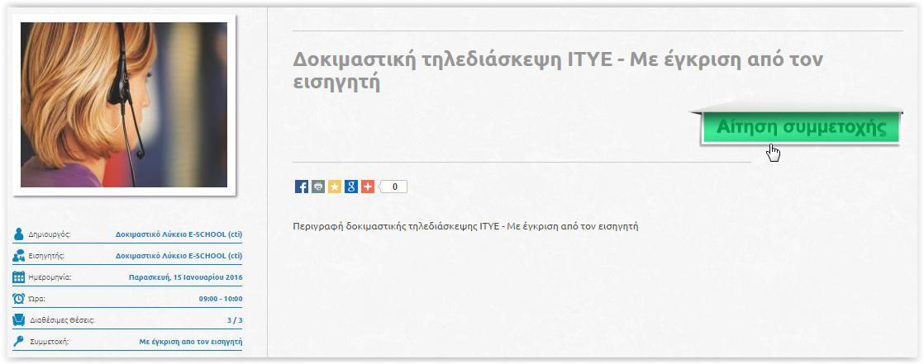
Δήλωση Συμμετοχής σε Τηλεδιάσκεψη
Με έγκριση από τον εισηγητή
  Κλικ στο εικονίδιο Αίτηση συμμετοχής

Slide 12
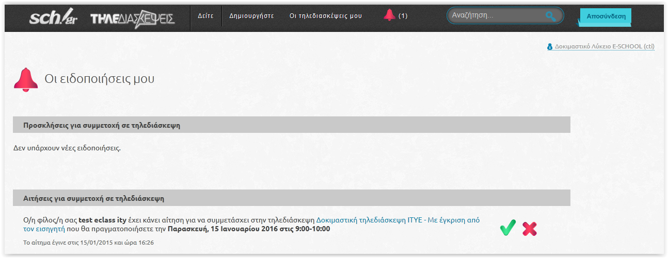
Δήλωση Συμμετοχής σε Τηλεδιάσκεψη
Με έγκριση από τον εισηγητή
  Κλικ στο εικονίδιο Αίτηση συμμετοχής
Αναμονή αποδοχής αιτήματος από τον εισηγητή

Slide 13
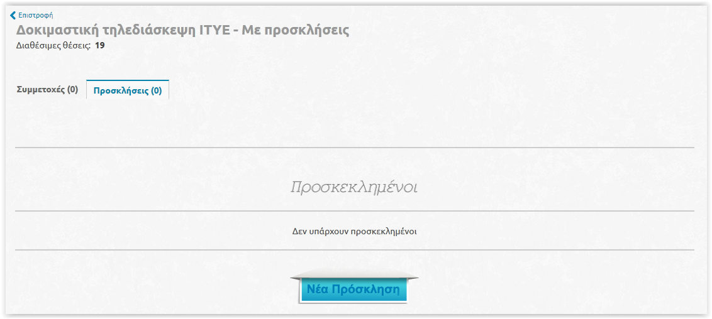
Δήλωση Συμμετοχής σε Τηλεδιάσκεψη
Με προσκλήσεις
  δεν εμφανίζεται στη λίστα με τις διαθέσιμες τηλεδιασκέψεις
  ο δημιουργός της πρέπει να σας στείλει πρόσκληση

Slide 14
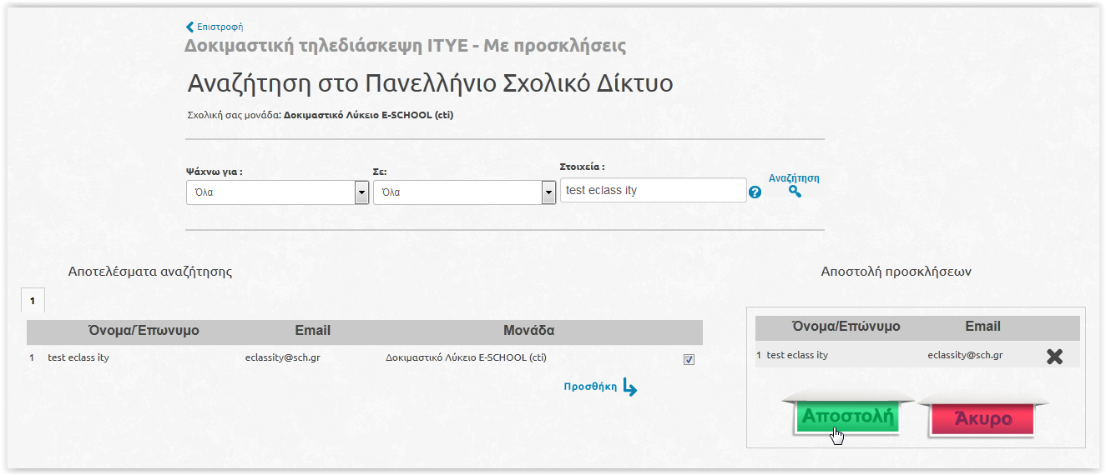
Δήλωση Συμμετοχής σε Τηλεδιάσκεψη
Με προσκλήσεις
  δεν εμφανίζεται στη λίστα με τις διαθέσιμες τηλεδιασκέψεις
  ο δημιουργός της πρέπει να σας στείλει πρόσκληση

Slide 15
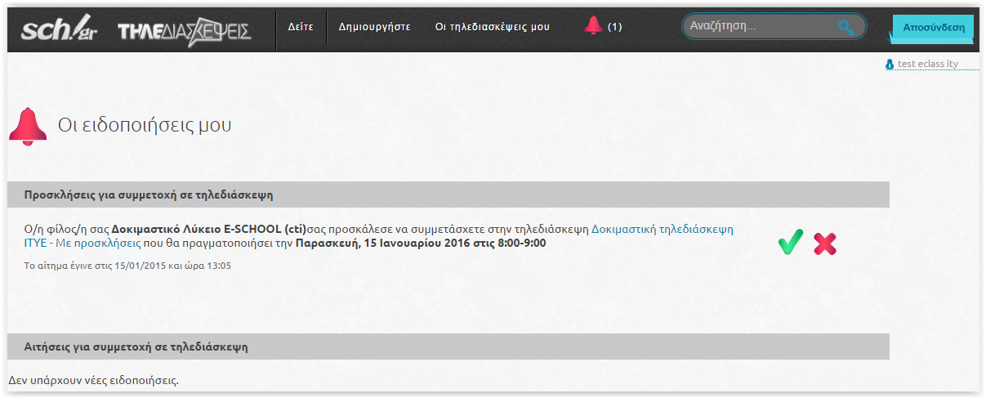
Δήλωση Συμμετοχής σε Τηλεδιάσκεψη
Με προσκλήσεις
  δεν εμφανίζεται στη λίστα με τις διαθέσιμες τηλεδιασκέψεις
  ο δημιουργός της πρέπει να σας στείλει πρόσκληση
  και στη συνέχεια να αποδεχτείτε την πρόσκληση

Slide 16

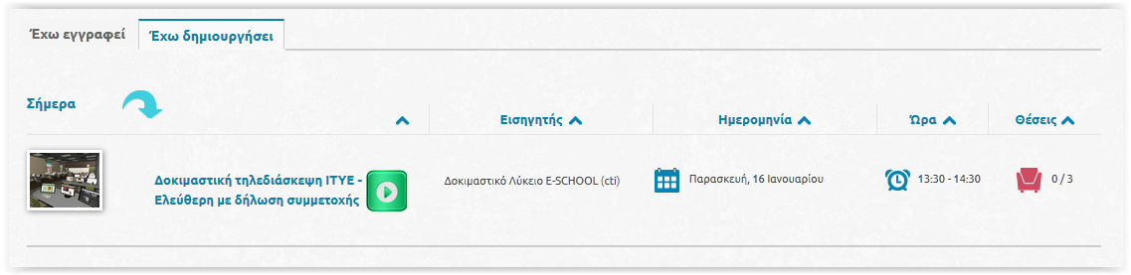
Έναρξη Τηλεδιάσκεψης
Οι τηλεδιασκέψεις μου
  30 λεπτά πριν την ώρα έναρξης μιας τηλεδιάσκεψης θα είναι ορατό το εικονίδιο

Slide 17
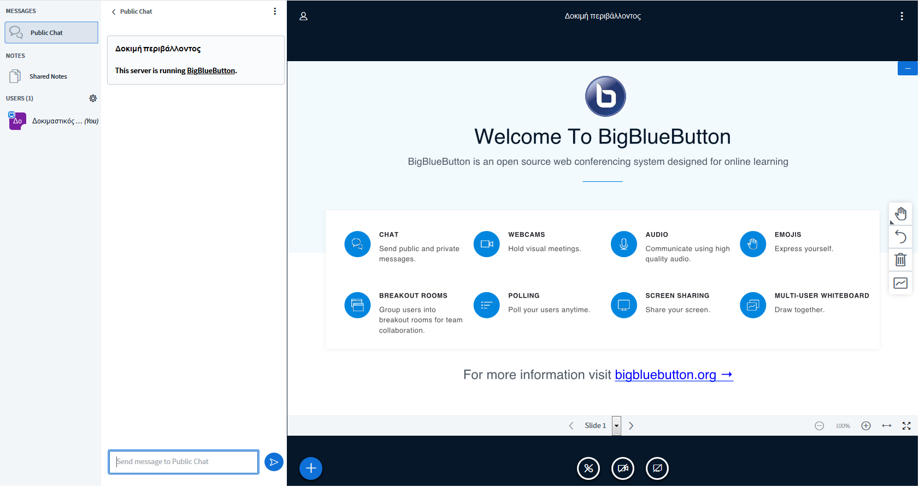
Έναρξη Τηλεδιάσκεψης
Περιβάλλον Τηλεδιάσκεψης

Slide 18
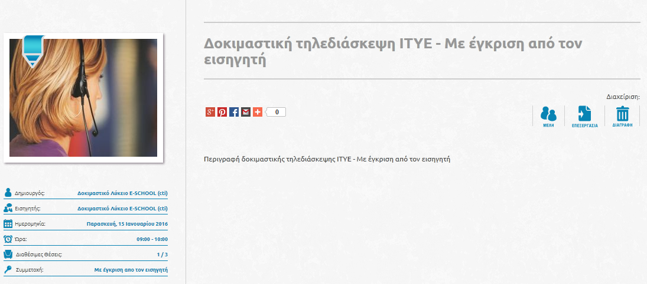
Διαγραφή Τηλεδιάσκεψης
Μεταβείτε στη σελίδα «Οι τηλεδιασκέψεις μου»
και στην καρτέλα «Έχω δημιουργήσει»
κάντε κλικ πάνω από τον τίτλο της για να ανοίξει η σελίδα πληροφοριών της.

Slide 19
Υπηρεσία Ζωντανών Ηλεκτρονικών
Μαθημάτων
http://lessons.sch.gr

Slide 20
Εισαγωγή
http://lessons.sch.gr
Δίνει τη δυνατότητα στους εκπαιδευτικούς να πραγματοποιούν διαδικτυακά μαθήματα με τους μαθητές τους
Είναι απαραίτητο τόσο οι εκπαιδευτικοί όσο και οι μαθητές να έχουν λογαριασμό στο ΠΣΔ
Έναρξη λειτουργίας Μάρτιος 2020 και μέχρι σήμερα:
  έχουν επισκεφτεί την υπηρεσία 39.800 μέλη του Πανελλήνιου Σχολικού Δικτύου.
  έχουν διεξαχθεί περισσότερες απο 7.500 τηλεδιασκέψεις
  Χρήση του ανοικτού λογισμικού Big Blue Button (BBB) http://bigbluebutton.org/

Slide 21
Χρήση
Εξ αποστάσεως διδασκαλία στα σχολεία
  ο εκπαιδευτικός μπορεί να πραγματοποιήσει ηλεκτρονικά το σύγχρονο μέρος του μαθήματός του με τους μαθητές του.
  Οι μαθητές ενημερώνονται και μπορούν να παρακολουθήσουν τα μαθήματα των καθηγητών του σχολείου τους
  Σύνδεση και διεξαγωγή του μαθήματος σε εικονική τάξη στο σύστημα BigBlueButton

Slide 22
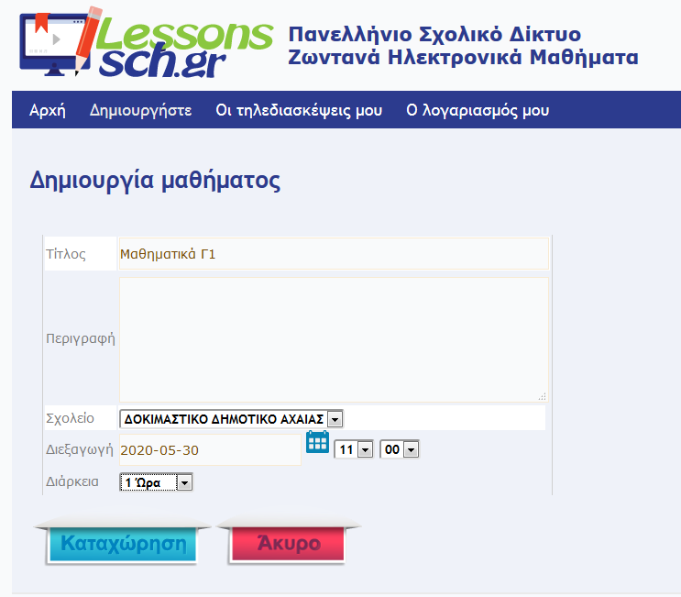
Δημιουργία Ηλεκτρονικού Μαθήματος
Μεταβείτε στη σελίδα της υπηρεσίας http://lessons.sch.gr
Συνδεθείτε με τα στοιχεία λογαριασμού σας στο ΠΣΔ
Μετά την επιτυχή είσοδό σας στην υπηρεσία θα μεταβείτε στη σελίδα «Δημιουργήστε» από το πάνω οριζόντιο μενού.
Συμπληρώστε τα στοιχεία στην φόρμα δημιουργίας νέας Τηλεδιάσκεψης.

Slide 23
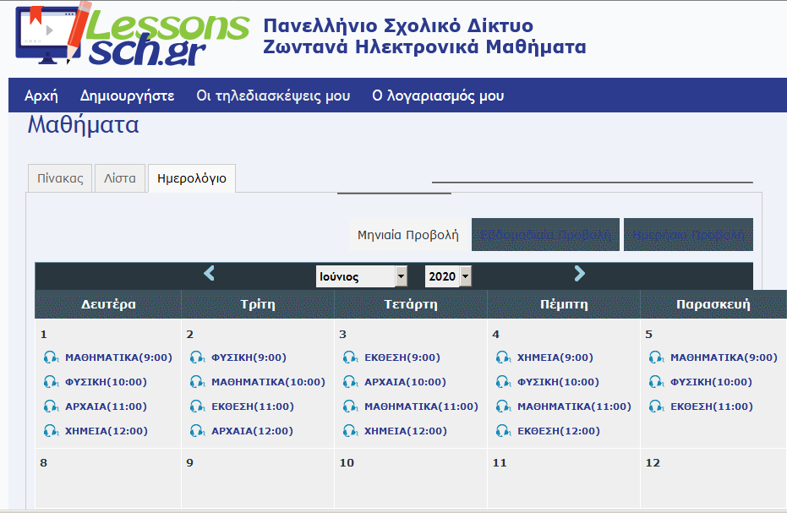
Πρόγραμμα Μαθημάτων

Slide 24
Σύγχρονο μέρος στο Big Blue Button

Slide 25
Σας ευχαριστώ για την προσοχή σας
Ερωτήσεις;
  perikos [at] cti [dot] gr

